Slide 1
Современные инструменты для быстрого прототипирования интерфейсов ИТ-продуктов
Автор – студент КЭО/23: Шумякин Илья

Slide 2
Существующие на данный момент инструменты
Adobe XD – предлагает все, от каркаса до прототипирования. Позволяет тестировать свои проекты. Можно разработать прототип мобильного и веб-приложения из одного интерфейса.
Marvel – имеет общую среду для разработчиков. Позволяет создавать каркасы на основе шаблонов, интерактивность без кода, стороннюю интеграцию.
InVision – предлагает все материалы, необходимые для перехода от каркаса к дизайну. Предлагает методы для упрощения совместной работы и создания прототипов. Поддерживает изменения дизайна в реальном времени и быстрый сбор отзывов от команд.
Moqups – облачный инструмент для совместной работы. Позволяет командам работать над каркасами, макетами и диаграммами, а также разрабатывать карты сайта, раскадровки или блок-схемы.
NinjaMock – предоставляет все стандартные элементы управления. Имеет все необходимое для создания прототипов приложений для проектов мобильных устройств.
2

Slide 3
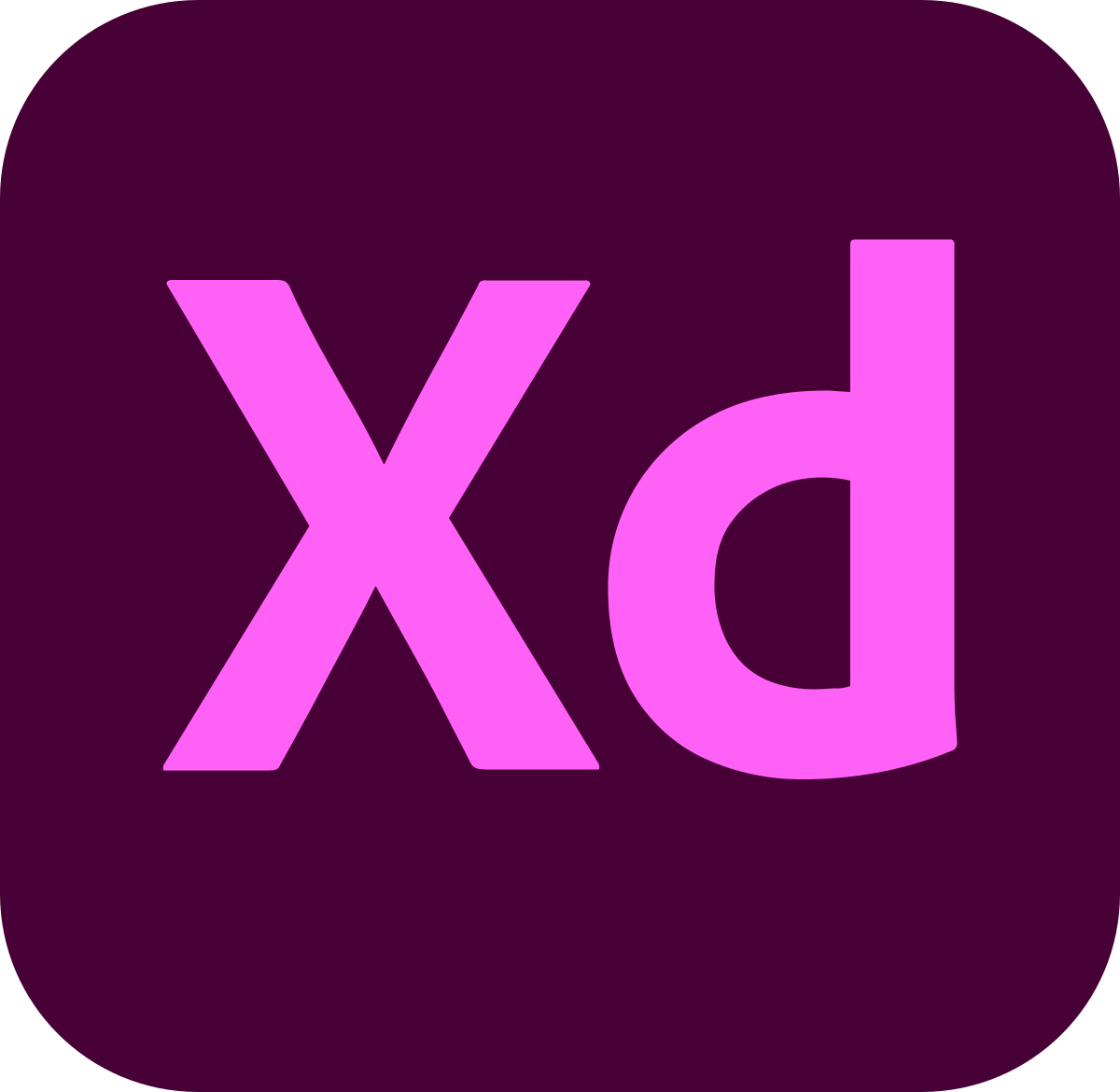
Adobe XD
Adobe XD — это популярная программа для создания, редактирования и анимирования прототипов и дизайна сайтов, веб-сервисов и мобильных приложений.
Инструмент является частью графического пакета Adobe вместе с такими сервисами, как Photoshop, Illustrator и другие, и имеет множество современных функций для ускорения и упрощения работы.
Программой Adobe XD пользуются главным образом UX-дизайнеры, чтобы создавать привлекательные и юзабельные отзывчивые дизайн-макеты, которыми можно делиться с командой и заказчиком.
3

Slide 4
Использование
Программа нужна для того, чтобы:
создавать прототипы дизайна. В Adobe XD можно с нуля создавать вайрфреймы, дизайны веб-страниц, онлайн-сервисов и приложений. Для этого используются векторные инструменты, такие как фигуры, линии, кривые, текст, а также растровые элементы: фотографии, иллюстрации и др. В Adobe XD можно импортировать файлы из Photoshop, Illustrator, что еще больше расширяет возможности программы;
прототипировать интерактивность и анимацию дизайнов. Дизайн-макеты можно сделать живыми и реалистичными: создавать переходы между окнами и страницами, добавлять триггеры и другие элементы. С помощью Adobe XD вы также можете проверять свои прототипы на разных устройствах и разрешениях;
делиться своей работой с другими людьми. Программа позволяет выгружать свои дизайны в разных форматах (PNG, JPG, SVG и др.), а также создавать ссылки для онлайн-просмотра, комментирования и редактирования. Дизайнер может сотрудничать с другими специалистами в режиме реального времени, используя функцию совместной работы, а еще получать обратную связь насчет удобства продукта от других пользователей, что очень важно в сфере UX.
4

Slide 5
Возможности
настройка параметров нового проекта
создание отдельных страниц – холстов
наличие десятков инструментов для рисования
взаимодействие со слоями
возможность добавления интерактивности и анимации к дизайнам
режим быстрого создания и редактирования сеток
возможность применения 3D эффектов и прототипам и дизайнам
работа с голосовым управлением
режим совместной работы
5

Slide 6
Эффективность
Эффективность Adobe XD подтверждается его возможностями и преимуществами:
Простота и удобство использования: Adobe XD имеет чистый и интуитивно понятный интерфейс, который легко освоить.
Интеграция с другими продуктами Adobe: программа легко импортирует и экспортирует проекты, а также синхронизируется с Photoshop, Illustrator, After Effects и другими программами.
Возможности для совместной работы: команда проекта может совместно работать над одним и тем же дизайном, что помогает быть в курсе процесса и быстро получать правки от заказчика.
6

Slide 7
Источники
ТОП – 10 сервисов прототипирования интерфейсов – 2024. — Текст : электронный // marketing-tech : [сайт]. — URL: https://marketing-tech.ru/online-services_tags/interface-prototyping/ (дата обращения: 27.09.2024).
Adobe XD. — Текст : электронный // Media Contented : [сайт]. — URL: https://media.contented.ru/glossary/adobe-xd/ (дата обращения: 27.09.2024).
7

Slide 8
Современные инструменты для быстрого прототипирования интерфейсов ИТ-продуктов
Автор – студент КЭО/23: Шумякин Илья

